Slide 1
Clifton Trust Young Scientists Workshop 2021 Welcome Talk
Ryo Mizuta
水田 涼
Department of Engineering (Electrical Engineering)
Doctoral Training Centre for Nanoscience

Slide 2
Outline / 概要
What is research like?
(Through the lens of nanotechnology)
Things to think about as scientists
研究ってどんな感じ？
（ナノテクノロジーを通じて）
科学者として考えてほしいこと

Slide 3
Nanotechnology / ナノテクノロジー

Slide 4
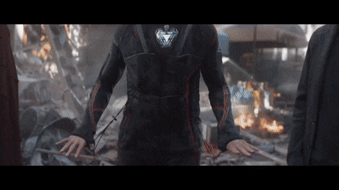
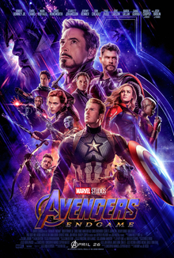
What is Nanotechnology? ナノテクノロジーとは？
Nanotechnology in the media
(“Nanites”)
Iron Man - Mark L suit / アイアンマン マークL
Is this nanotechnology??? Not quite…
https://tenor.com/view/avengers-infinity-war-mark-50-tony-stark-gif-12260155

Slide 5
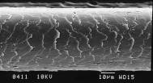
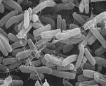
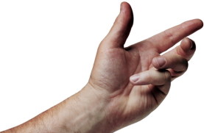
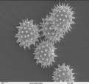
What is Nanotechnology? ナノテクノロジーとは？
1 nanometre (nm) = 10⁻⁹ or 0.000 000 001 metres (m)
Human hair
髪の毛
100 µm
Bacteria
菌
1 µm
DNA
2 - 12 nm
10⁻¹ m
10⁻² m
10⁻³ m
10⁻⁴ m
10⁻⁵ m
10⁻⁶ m
10⁻⁷ m
10⁻⁸ m
10⁻⁹ m
10⁻¹⁰ m
Nano / ナノ
100 mm
10 mm
1 mm
100 µm
10 µm
1 µm
100 nm
10 nm
1 nm
0.1 nm
Human hand
人間の手
10 cm
Visible light
可視光線
400 – 700 nm
Atom
原子
~0.1 nm
Pollen
花粉
10 µm

Slide 6
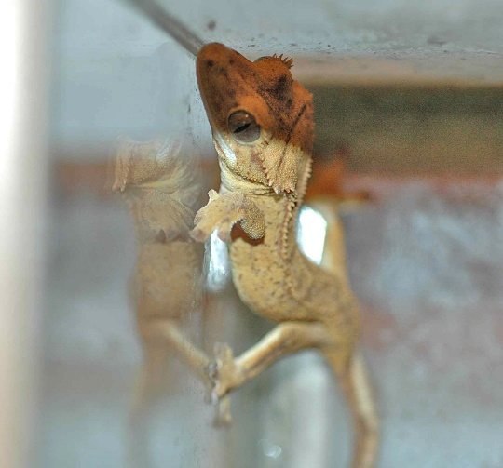
What is Nanotechnology? ナノテクノロジーとは？
E.g. How does a gecko stick to the wall?
ヤモリはどうやって壁にくっつく？
マクロ性質
(Macro properties)
ナノ性質
(Nano properties)

Slide 7
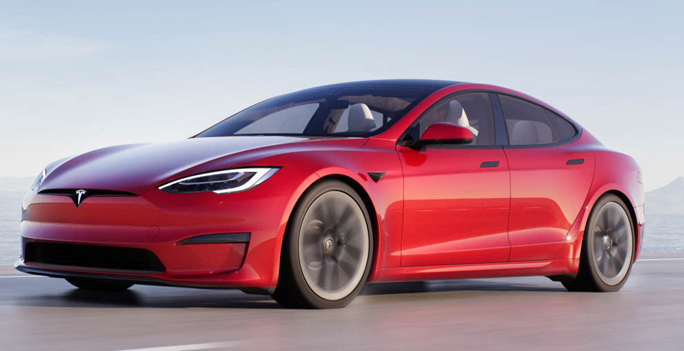
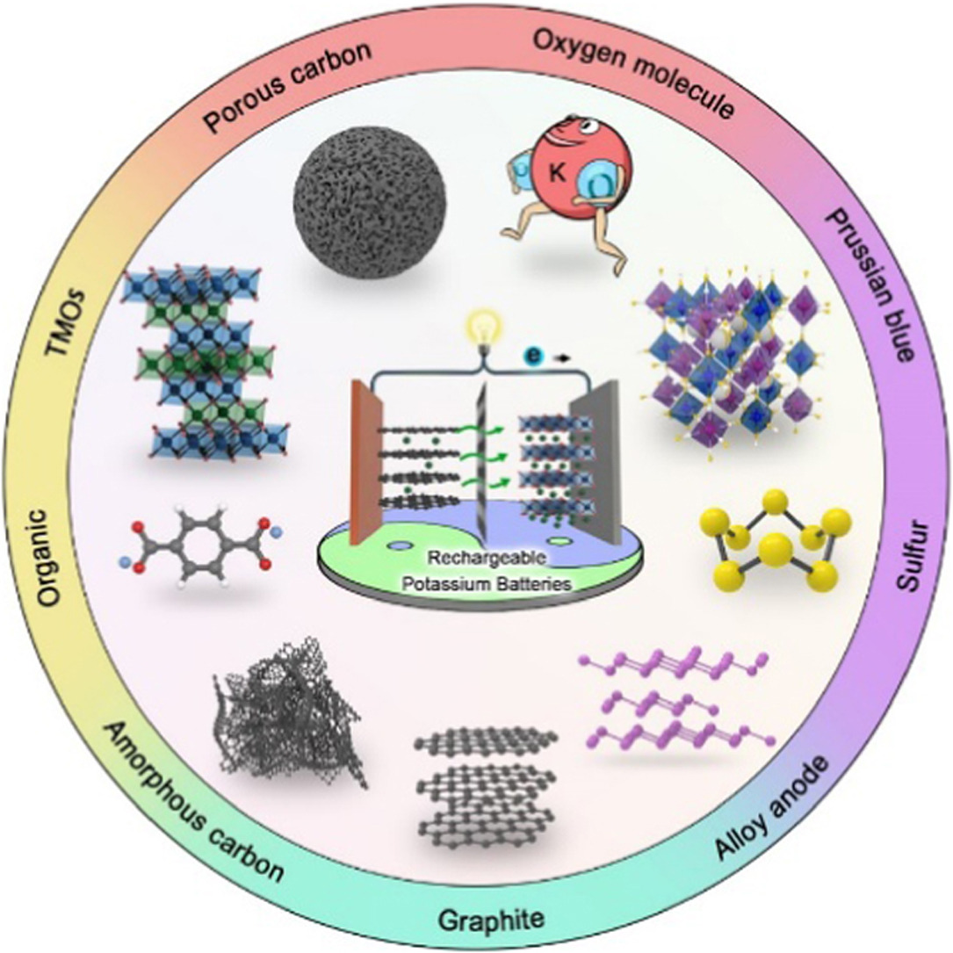
What is Nanotechnology? ナノテクノロジーとは？
Tesla Model S
リチウムイオン電池
Lithium-ion batteries
Li-ion batteries
https://www.tesla.com/en_gb/models
https://www.forbes.com/sites/arielcohen/2020/12/30/teslas-new-lithium-ion-patent-brings-company-closer-to-promised-1-million-mile-battery/
https://pubs.rsc.org/en/content/articlehtml/2017/ta/c7ta05283a
https://www.sciencedirect.com/science/article/abs/pii/S2211285521000501#fig0120

Slide 8
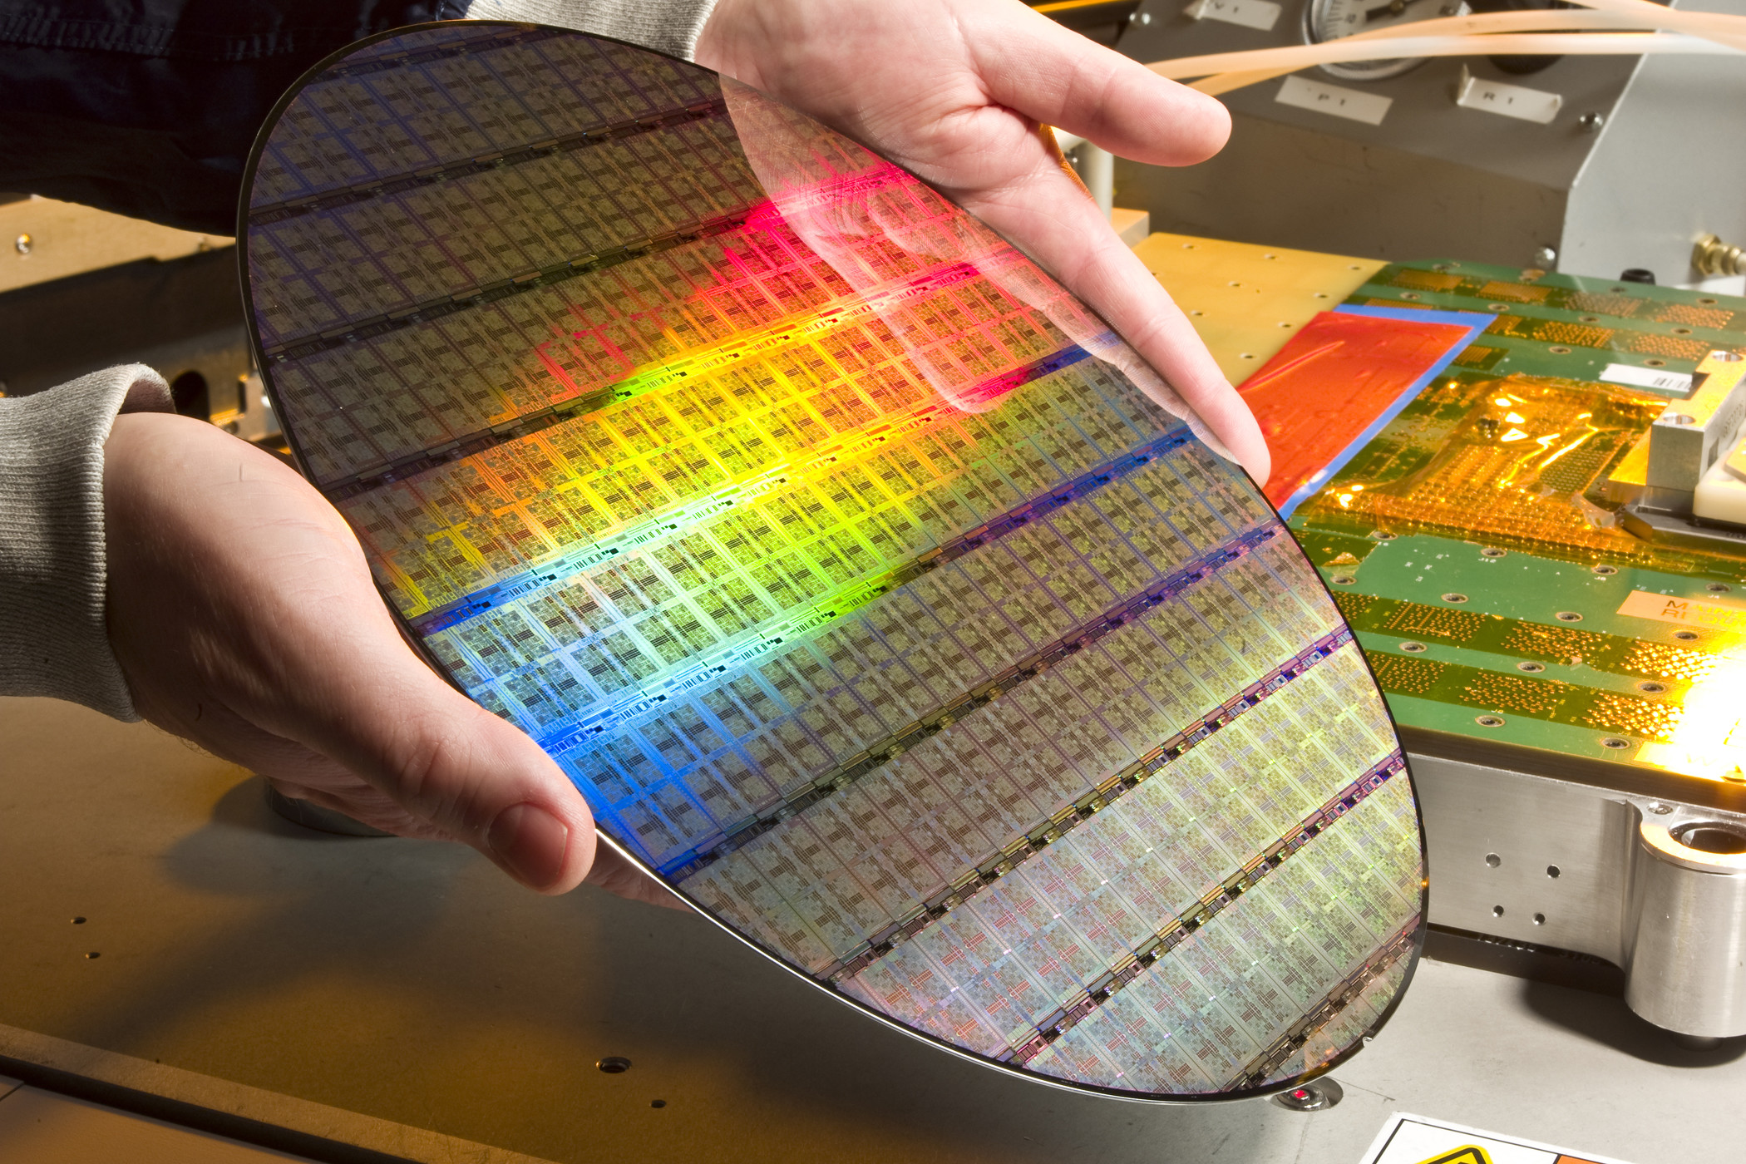
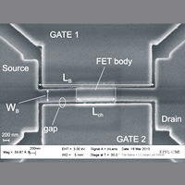
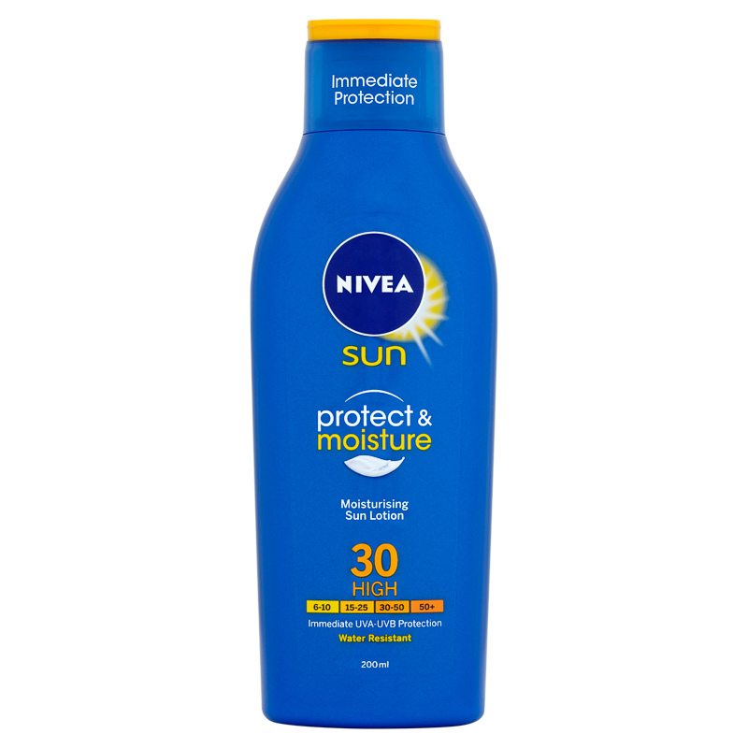
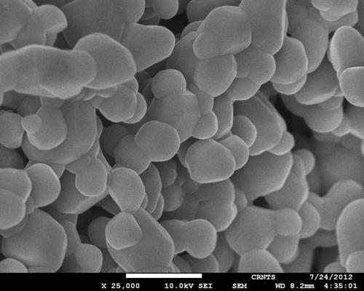
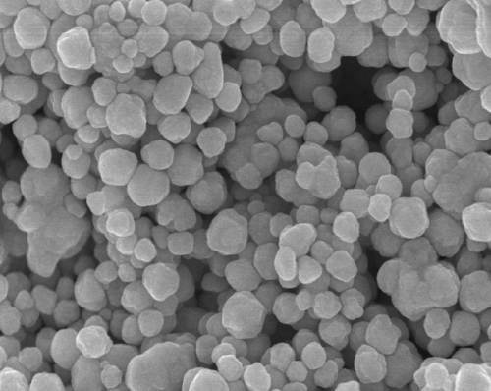
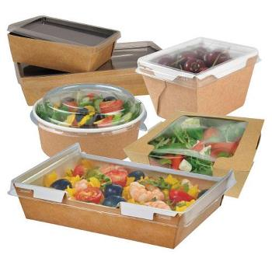
What is Nanotechnology? ナノテクノロジーとは？
Other bits of nanotechnology
Semiconductor electronics /
半導体
Sunscreen /
日焼け止め
Food packaging /
食品包装
ZnO/TiO₂
Ag

Slide 9
What is scientific research like? 研究ってどんな感じ？

Slide 10
Let’s brainstorm together! 一緒に考えてみよう！
What do researchers actually do?
研究者って何をするの？
What do researchers spend the most time doing?
研究者は何に時間を一番費やすの？

Slide 11
Let’s brainstorm together! 一緒に考えてみよう！
Go to: www.pollev.com/rmizuta294
2. Enter your name
*生徒のみ
Students only please

Slide 12
Let’s brainstorm together! 一緒に考えてみよう！
Question 1.
Question 2.
回答入力
開始
提出
Select one
一つを選択

Slide 13
What is scientific research like? 研究ってどんな感じ？
Before Covid-19
During Covid-19
Other
他
Lab work
実験
Analysing data
データ解析
Communicating your work to others is a big part of research!
研究を他人に説明することは研究の大きな要素！
Coffeeeeee
休憩
Zoom calls
会議
Meetings
会議
Analysing data
データ解析
Writing papers
論文作成
Conferences
学会発表
Writing papers
論文作成
Other
他

Slide 14
What is scientific research like? 研究ってどんな感じ？
2. Cutting-edge science is inter-disciplinary!
最先端の研究は学際的！
You must collaborate with other researchers!
共同研究は必須！

Slide 15
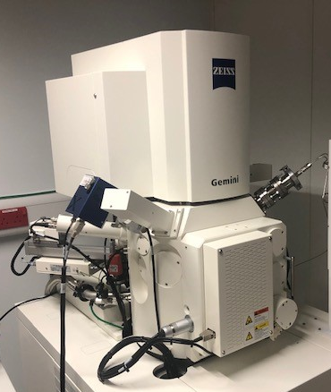
What is scientific research like? 研究ってどんな感じ？
リチウムイオン電池
Lithium-ion batteries
化学
Chemistry
Make new nanomaterial
材料科学
Materials Science
Characterise the nanomaterial
新ナノ素材開発
Make lots of nanomaterial
ナノ素材の分析
化学工学
Chemical Engineering
Apply as batteries
大量生産
応用
電気工学
Electrical Engineering
https://pubs.rsc.org/en/content/articlehtml/2017/ta/c7ta05283a
https://www.energy.gov/sites/default/files/2015/02/f19/QTR%20Ch8%20-%20Roll%20To%20Roll%20Processing%20TA%20Feb-13-2015.pdf
http://web.stanford.edu/group/cui_group/papers/Zhi_Wei_Cui_CSR_2016.pdf

Slide 16
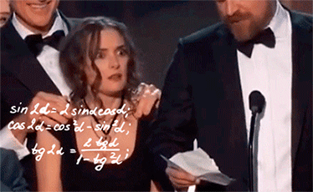
What is scientific research like? 研究ってどんな感じ？
3. Experiments usually fail.
実験は大抵失敗します。
Doesn’t mix… ちゃんと混ざらない
Different result each time
毎回結果が違う！
Oftentimes, research has no “correct” answer
研究では“正解”がない場合が多い
https://giphy.com/gifs/harry-potter-explosion-8K6e9c6hlD6qA
https://gph.is/2jqzxyj
https://gph.is/29GCerV

Slide 17
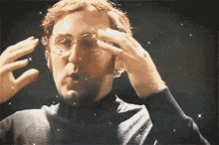
What is scientific research like? 研究ってどんな感じ？
4. Research is also very rewarding, especially when things work
とてもやりがいがある（特に成功した場合）

Slide 18
Things to think about as scientists
科学者として考えて欲しいこと

Slide 19
As a scientist / 科学者として…
Life is an experiment
人生が最大の「実験」です。
If you don’t experiment, you won’t know the results
実験をしないと、結果がわからない。
Use this workshop as a place to experiment
このワークショップも実験台に使いましょう。

Slide 20
As a scientist / 科学者として…
Don’t be afraid to ask questions.
堂々と質問をすること。

Slide 21
As a scientist / 科学者として…
Chance to interact with world-leading researchers!

Slide 22
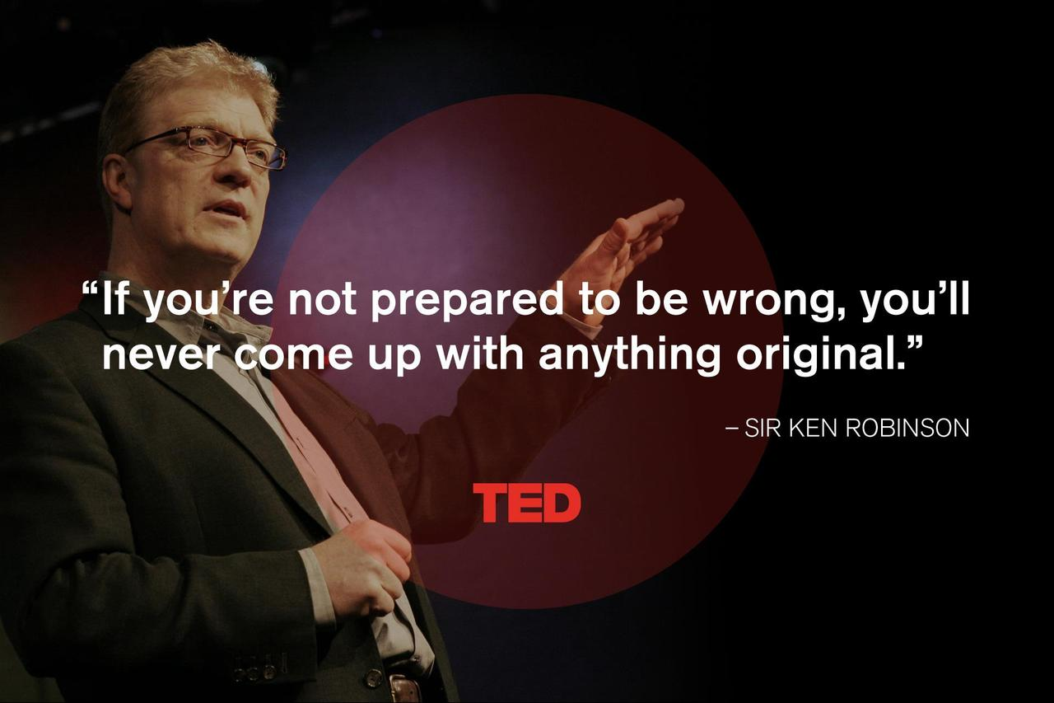
As a scientist / 科学者として…
Don’t be afraid of being incorrect – share your ideas!
自分の考えや質問を他の人や教師の方々と怖がらずにシェアすること。
“間違っているのを恐れては、
オリジナルな考えは生み出せない”
ケン・ロビンソン
教育博士

Slide 23
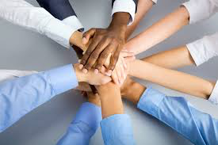
As a scientist / 科学者として…
Work as a team – you must have good communication skills!
Different cultures, languages
And you’re online!
チームワークは不可欠。
コミュニケーション能力は必須！
分化・言語
オンライン！

Slide 24
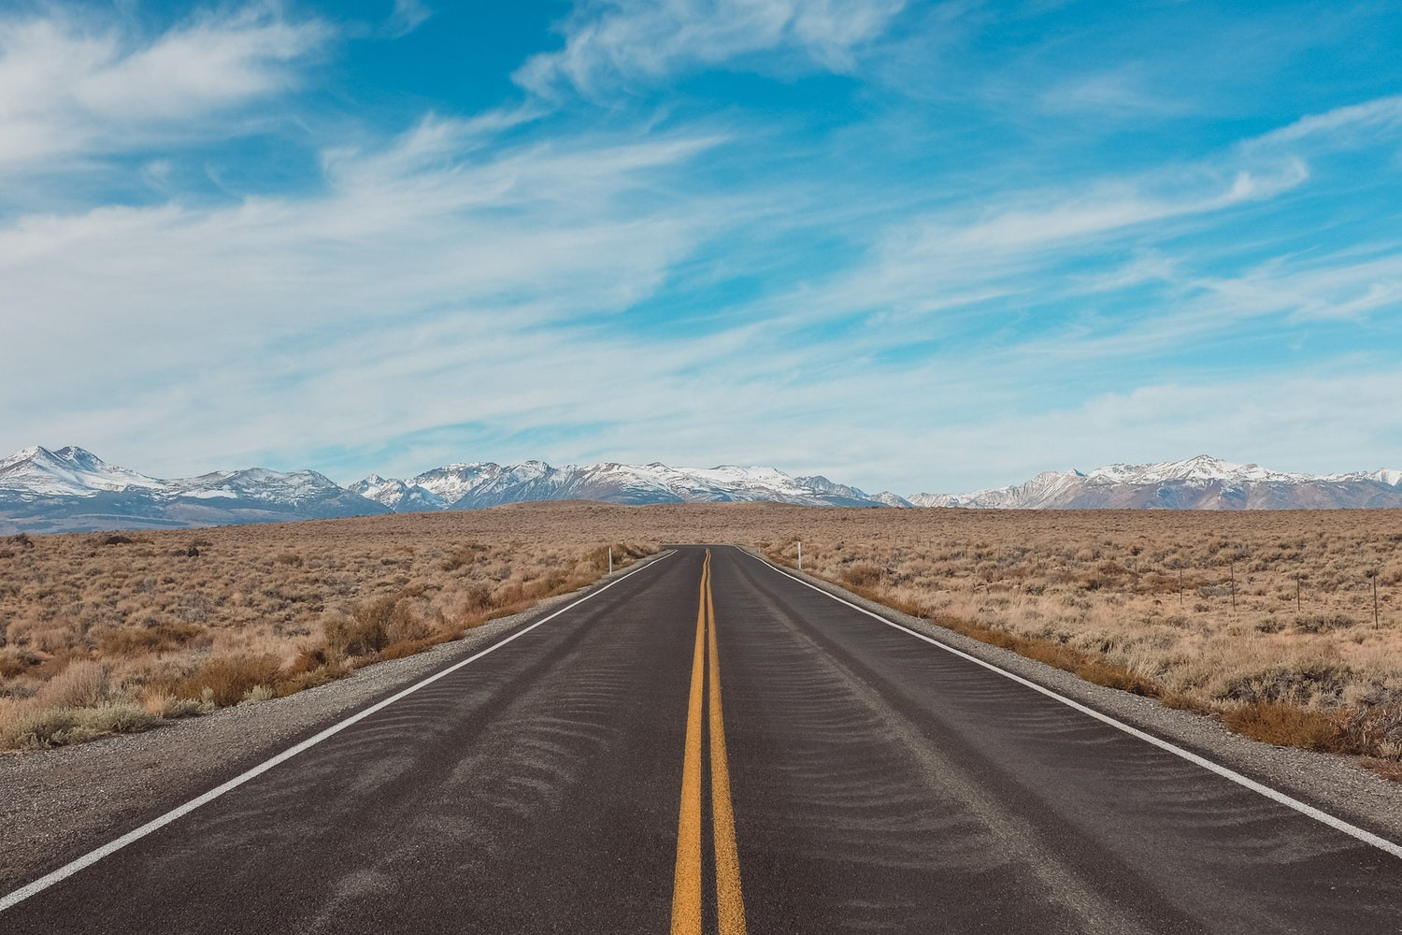
As a scientist / 科学者として…
Write down what your goals are.
目標を書き出してみてください

Slide 25
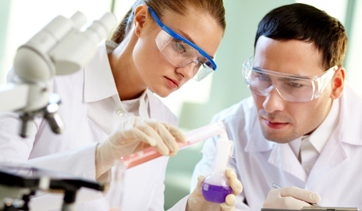
Happy Discovering!

